Slide 1
第七章
机械能守恒定律

Slide 2
学案10 机械能守恒定律
目标定位
1.知道什么是机械能，知道物体的动能和势能可以相互转化.
2.能够根据动能定理、重力做功与重力势能变化间的关系，推导出机械能守恒定律.
3.会根据机械能守恒的条件判断机械能是否守恒，能运用机械能守恒定律解决有关问题.

Slide 3
知识探究
自我检测

Slide 4
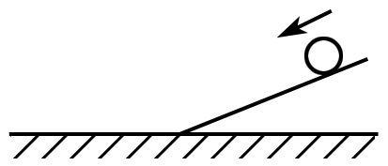
一、动能与势能的相互转化
知识探究
问题设计
(1)如图1所示物体沿光滑斜面下滑，物体的重力势能如何变化，动能如何变化？当物体以某一初速度沿着光滑斜面上滑时，物体的重力势能如何变化，动能如何变化？
图1
答案 下滑时，物体的高度降低了，重力势能减少了.物体的速度增大了，即物体的动能增加了；上滑时，物体的重力势能增加，动能减少.

Slide 5
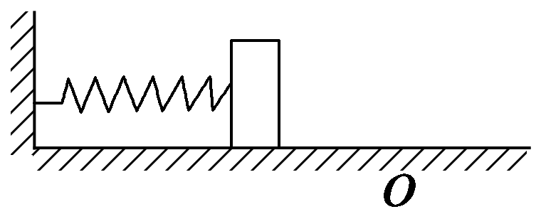
(2)如图2所示在光滑水平面上，被压缩的弹簧恢复原来形状的过程中，弹性势能如何变化？物体的动能如何变化？当物体以某一初速度向左运动，压缩弹簧时，弹性势能如何变化？物体的动能如何变化？
图2
答案 弹簧恢复原来形状时，弹性势能减少，被弹出的物体的动能增加；当物体压缩弹簧时，弹性势能增加，物体的动能减少.

Slide 6
要点提炼
1.机械能
重力势能、弹性势能与动能之间具有密切的联系，我们把它们统称为机械能.重力势能、弹性势能和动能之间可以相互转化.

Slide 7
2.重力势能与动能的转化
重力做正功，重力势能 ，动能 ，重力势能转化为动能.
重力做负功，重力势能 ，动能 ，动能转化为重力势能.
3.弹性势能与动能的转化
弹力做正功，弹性势能 ，动能 ，弹性势能转化为动能.
弹力做负功，弹性势能 ，动能 ，动能转化为弹性势能.
减少
增加
增加
减少
减少
增加
增加
减少

Slide 8
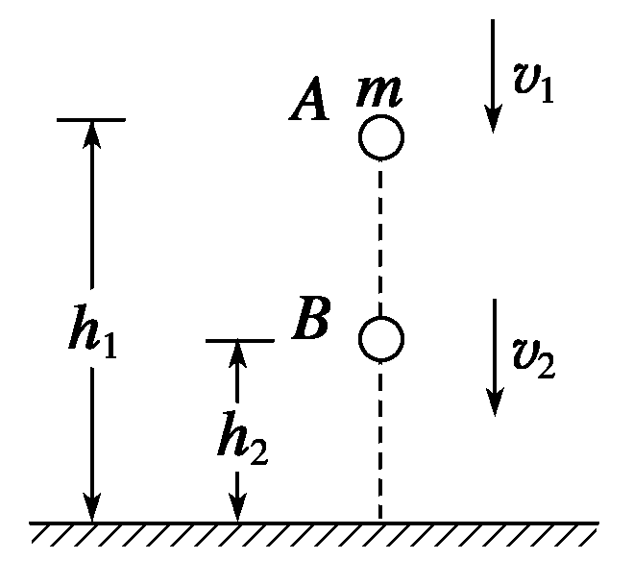
二、机械能守恒定律
问题设计
如图3所示，质量为m的物体自由下落的过程中，经过高度为h₁的A点时速度为v₁，下落到高度为h₂的B点处时速度为v₂，不计空气阻力，选择地面为参考平面，求：
(1)物体在A、B处的机械能各是多少？
图3

Slide 9
(2)比较物体在A、B处的机械能的大小.
下落过程中重力对物体做功，重力做的功在数值上等于物体重力势能的变化量，则
W_{G}＝mgh₁－mgh₂
由此可知物体在A、B两处的机械能相等.

Slide 10
要点提炼
1.机械能守恒定律的内容
在只有 或 做功的物体系统内，动能与势能可以互相转化，而 保持不变.
2.三种表达式
(1)守恒式：E_{k1}＋E_{p1}＝ (或E₁＝E₂)
此式表示系统的两个状态的机械能总量相等.
(2)转化式：ΔE_{k}＝－ΔE_{p}
此式表示系统动能的增加( )量等于势能的 (增加)量.
重力
弹力
总的机械能
E_{k2}＋E_{p2}
减少
减少

Slide 11
(3)转移式：ΔE_{A增}＝ΔE_{B减.}
此式表示系统A部分机械能的增加量等于B部分机械能的
.
3.守恒的三类常见情况
(1)只受重力、弹力，不受其他力.
(2)除重力、弹力外还受其他力，但其他力都不做功.
(3)除重力、弹力外有其他力做功，但其他力做功之和为零.
减少量

Slide 12
延伸思考
做匀速直线运动的物体机械能一定守恒吗？
答案 不一定.机械能是否守恒应根据守恒条件进行判断.当物体做匀速直线运动时，不一定只有重力或弹力做功，机械能不一定守恒.如物体在重力和拉力的作用下匀速向上运动，其机械能是增加的.

Slide 13
三、机械能守恒定律的应用步骤
1.确定研究对象：物体或系统.
2.对研究对象进行正确的受力分析.
3.判断各个力是否做功，并分析是否符合机械能守恒的条件.
4.视解题方便与否选取零势能参考平面，并确定研究对象在初、末状态时的机械能.
5.根据机械能守恒定律列出方程，或再辅以其他方程，进行求解.

Slide 14
典例精析
一、机械能是否守恒的分析
例1 下列运动的物体，机械能守恒的是( )
A.物体沿斜面匀速下滑
B.物体从高处以0.9g的加速度竖直下落
C.物体沿光滑曲面滑下
D.拉着一个物体沿光滑的斜面匀速上升

Slide 15
解析 物体沿斜面匀速下滑时，动能不变，重力势能减小，所以机械能减小.物体以0.9g的加速度下落时，除重力外，其他力的合力向上，大小为0.1mg，合力在物体下落时对物体做负功，物体机械能不守恒.物体沿光滑曲面滑下时，只有重力做功，机械能守恒.拉着物体沿斜面上升时，拉力对物体做功，物体机械能不守恒.综上，机械能守恒的是C项.
答案 C

Slide 16
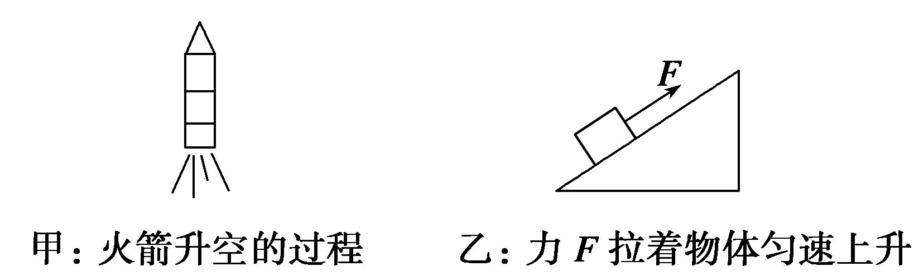
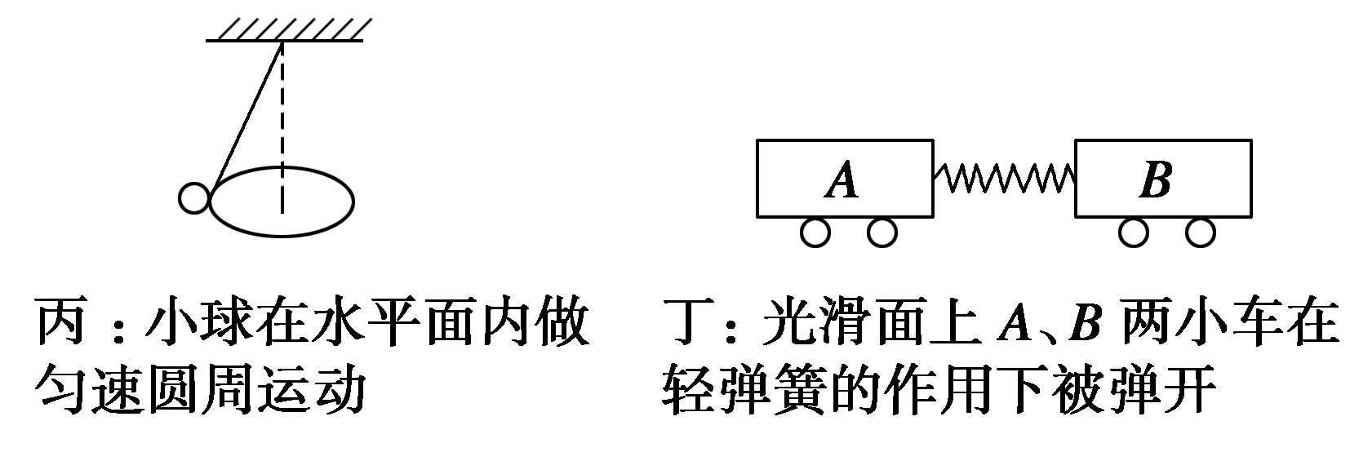
针对训练1 如图4所示，下列关于机械能是否守恒的判断正确的是( )
图4

Slide 17
A.甲图中，火箭升空的过程中，若匀速升空机械能守恒，
若加速升空机械能不守恒
B.乙图中物体匀速运动，机械能守恒
C.丙图中小球做匀速圆周运动，机械能守恒
D.丁图中，轻弹簧将A、B两小车弹开，两小车组成的系统
机械能不守恒，两小车和弹簧组成的系统机械能守恒

Slide 18
解析 题图甲中无论火箭匀速上升还是加速上升，由于有推力做功，机械能增加，因而机械能不守恒.题图乙中拉力F做功，机械能不守恒.题图丙中，小球受到的所有力都不做功，机械能守恒.题图丁中，弹簧的弹力做功，弹簧的弹性势能转化为两小车的动能，两小车与弹簧组成的系统机械能守恒.
答案 CD

Slide 19
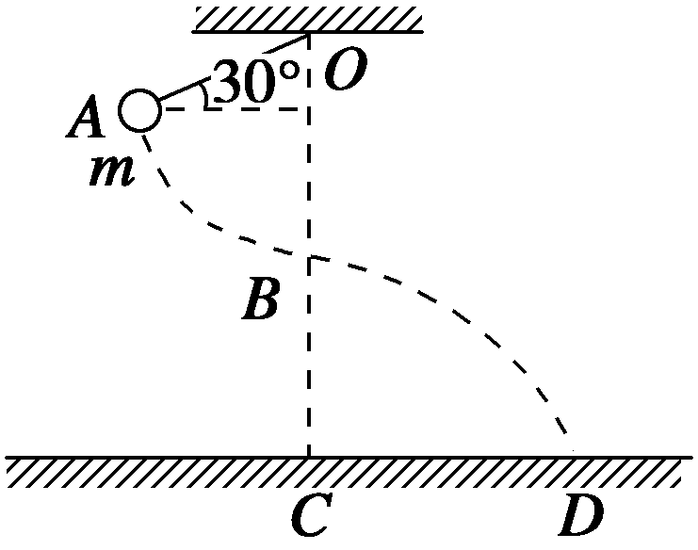
二、机械能守恒定律的应用
例2 如图5所示，让摆球从图中A位置由静止开始下摆，正好摆到最低点B位置时线被拉断.设摆线长l＝1.6 m，O点离地高H＝5.8 m，不计绳断时的机械能损失，不计空气阻力，g取10 m/s²，求：
图5

Slide 20
(1)摆球刚到达B点时的速度大小；
解析 摆球由A到B的过程中只有重力做功，故机械能守恒.根据机械能守恒定律得
答案 4 m/s

Slide 21
(2)落地时摆球的速度大小.
解析 设摆球落地点为题图中的D点，则摆球由B到D过程中只有重力做功，机械能守恒.根据机械能守恒定律得
答案 10 m/s

Slide 22
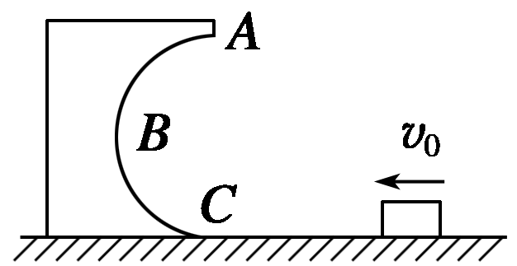
针对训练2 如图6所示，一固定在竖直平面内的光滑的半圆形轨道ABC，其半径R＝0.5 m，轨道在C处与光滑的水平地面相切，在地面上给一物块某一初速度v₀，使它沿CBA运动，且通过A点水平飞出.求水平初速度v₀需满足什么条件？(g取10 m/s²)
图6

Slide 23
解析 若物块恰好通过A点，设在A点的速度为v₁，则
整个过程只有重力做功，由机械能守恒知：
联立①②代入数据得v₀＝5 m/s
所以给物块的水平初速度v₀应不小于5 m/s.
答案 不小于5 m/s

Slide 24

课堂要点小结
一、动能与势能的相互转化
1.重力做功：动能 重力势能
2.弹力做功：动能 弹性势能.
二、机械能守恒定律
1.条件：只有重力或弹力做功.
2.三种表达式：(1)E₁＝E₂；(2)ΔE_{k}＝－ΔE_{p}；(3)ΔE_{A}＝－ΔE_{B}.
三、机械能守恒定律的应用步骤

Slide 25
1
2
3
4
自我检测
1.(机械能是否守恒的判断)关于机械能守恒，下列说法正确的是( )
A.做自由落体运动的物体，机械能一定守恒
B.人乘电梯加速上升的过程，机械能守恒
C.物体必须在只受重力作用的情况下，机械能才守恒
D.合外力对物体做功为零时，机械能一定守恒

Slide 26
1
2
3
4
解析 做自由落体运动的物体，只受重力作用，机械能守恒，A正确；
人乘电梯加速上升的过程，电梯对人的支持力做功，故人的机械能不守恒，B错误；
物体在只有重力做功时，其他力也可存在，但不做功或做功之和为0，机械能守恒，故C错误；
合外力对物体做功为零，物体的动能不变，机械能不一定守恒，D错误.
答案 A

Slide 27
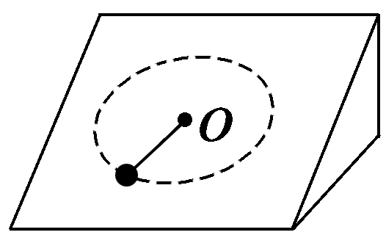
1
2
3
4
2.(机械能是否守恒的判断)如图7所示，一轻绳的一端系在固定粗糙斜面上的O点，另一端系一小球.给小球一足够大的初速度，使小球在斜面上做圆周运动.在此过程中( )
A.小球的机械能守恒
B.重力对小球不做功
C.轻绳的张力对小球不做功
D.在任何一段时间内，小球克服摩擦力所做的功总是等于小球动
能的减少量
图7

Slide 28
1
2
3
4
解析 斜面粗糙，小球受到重力、支持力、摩擦力、轻绳张力的作用，由于除重力做功外，支持力和轻绳张力总是与运动方向垂直，故不做功，摩擦力做负功，机械能减少，A、B错，C对；
小球动能的变化等于合外力对其做的功，即重力与摩擦力做功的和，D错.
答案 C

Slide 29
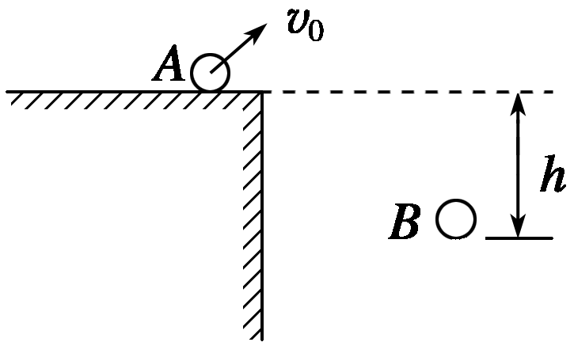
1
2
3
4
3.(机械能守恒定律的应用)如图8所示，在水平台面上的A点，一个质量为m的物体以初速度v₀被抛出，不计空气阻力，求它到达距水平台面高度为h的B点时速度的大小.
图8

Slide 30
1
2
3
4

Slide 31
1
2
3
4
4.(机械能守恒定律的应用)在游乐节目中，选手需要借助悬挂在高处的绳飞越到水面的浮台上，小明和小阳观看后对此进行了讨论.如图9所示，他们将选手简化为质量m＝60 kg的质点，选手抓住绳由静止开始摆动，此时绳与竖直方向夹角α＝53°，绳的悬挂点O距水面的高度为H＝3 m.不考虑空气阻力和绳的质量，浮台露出水面的高度不计，水足够深.取重力加速度g＝10 m/s²，sin 53°＝0.8，cos 53°＝0.6.求选手摆到最低点时对绳拉力的大小F.

Slide 32
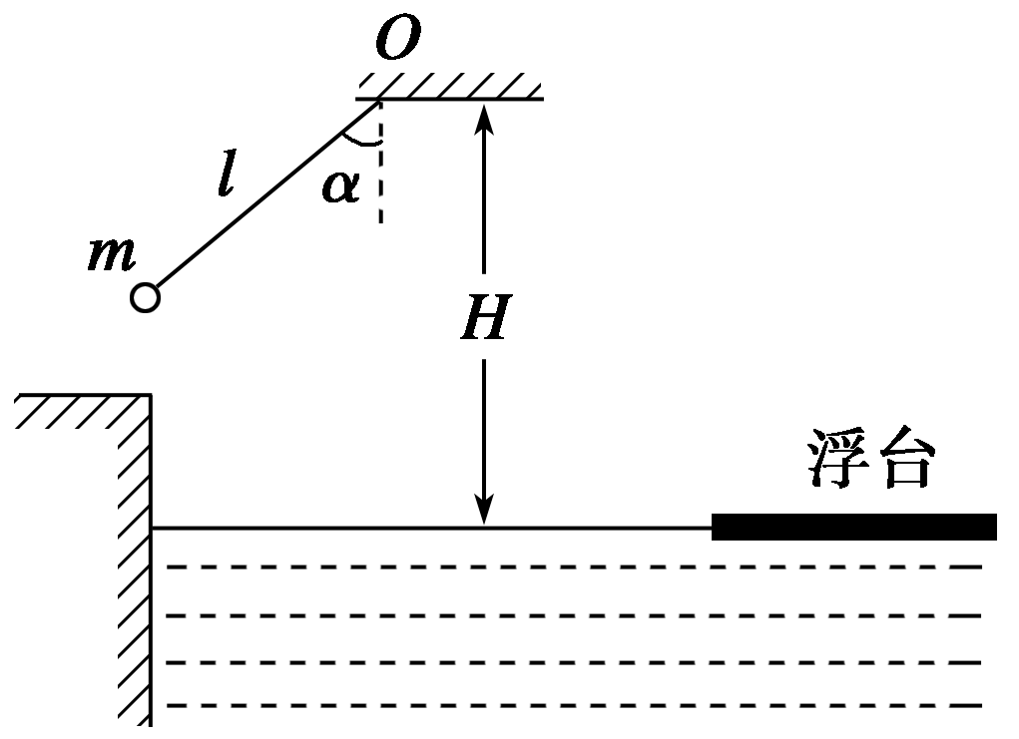
1
2
3
4
图9

Slide 33
1
2
3
4
解得F′＝(3－2cos α)mg
人对绳的拉力F＝F′，则F＝1 080 N.
答案 1 080 N

